Slide 1
被性騷擾怎麼辦
講者:沈仲彬 督導

Slide 2
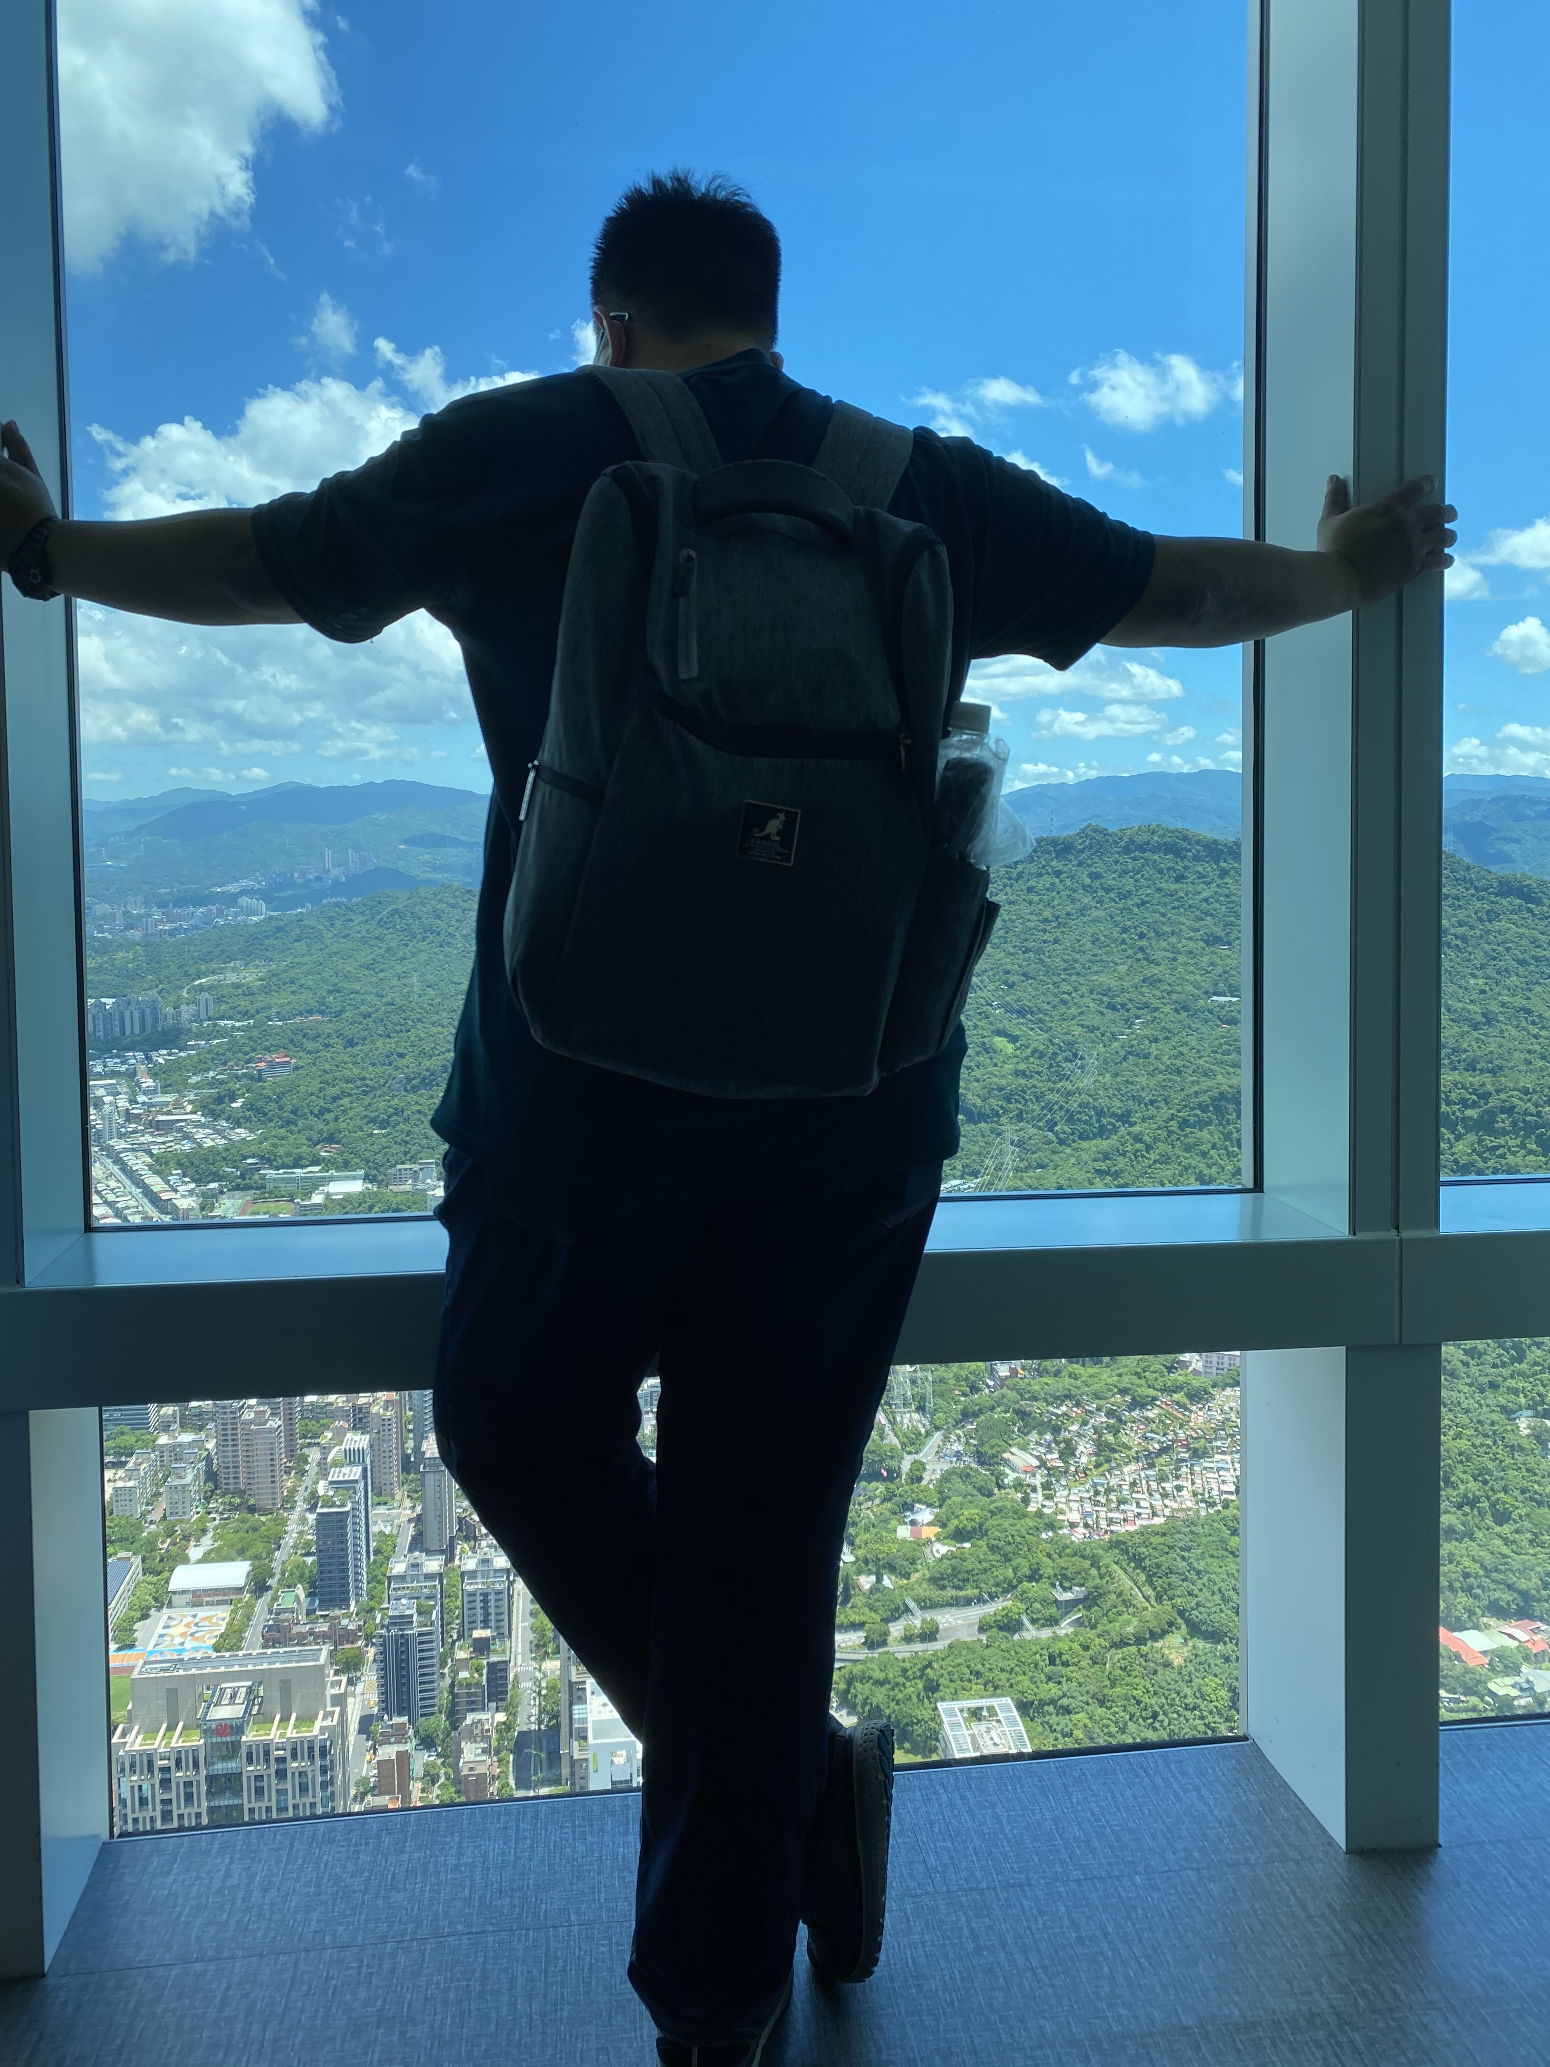
自我介紹
我畢業於兩所大學
第一所
→追求信仰核心的台南神學院
第二所
→為了滿足我就業需求的暨南大學
目前就職於
台南市政府家庭暴力暨性侵害防治中心
通過國家考試的社會工作師

Slide 3
我們常會聽到
哇妳長得很像一頭乳牛
那個看起來就像娘娘腔一樣
威~開開玩笑有那麼嚴重嗎?

Slide 4
什麼是性騷擾
簡單來說
一切不受歡迎的與性別或是性有關，會讓人感到不舒服、覺得被冒犯、汙辱的就都是性騷擾

Slide 5
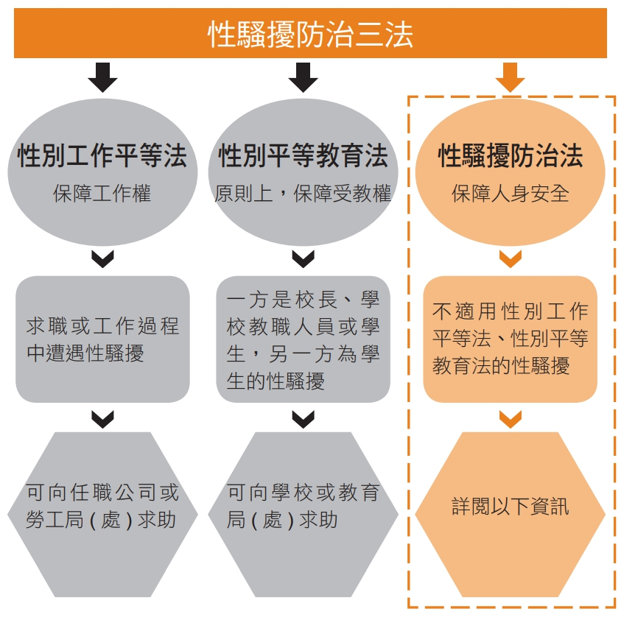
性騷三法的區別

Slide 6
一般民眾 性騷擾可以透過什麼方式處理

Slide 7
長老教會也有相應措施
台灣基督長老教會性騷擾防治措施、申訴及懲戒辦法------2018 年1 月16 日總委會決議辦理實施
可申請之對象：教會所屬人員或受服務人員，包含陪餐會員、未陪餐會員、牧師、傳道師、長老、執事、宣教師、會友、慕道友、幹事、職員、派遣勞工、實習生
長老教會性騷擾防治措施之定義
1.適用性別工作平等法
2.適用性騷擾防治法

Slide 9
性騷擾調查之注意重點
人：事件發生之當事人、嫌疑人。
事：什麼事情造成當事人不舒服
時：發生在什麼時間
地：在什麼地方發生的
物：是否有任何事證

Slide 10
透過案例說明撰寫之注意事項
案例一
林一強由於失業，於民國99年8月某日起，連續每天在晚間，數次以猥褻聲音的電話及簡訊留言方式騷擾小惠，簡訊內容約為：「你的身材火辣，而我的尺寸應有盡有，保證會讓我們都滿意」等，因此影響小惠工作、服務及正常生活之進行。

Slide 11
透過案例說明撰寫之注意事項
案例二
受害女專員欣欣年約25歲，在一家電玩公司任職，負責客服工作。在公司員工旅遊後，照片遭同事kuso修飾為不雅照片，嚴重損害其人格尊嚴。

Slide 17
Q&A時間

